Slide 1
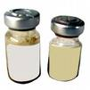
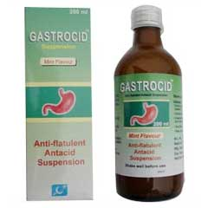
LES SUSPENSIONS
D^{r} CHIKH

Slide 2
PLAN DU COURS
DÉFINITION
AVANTAGES ET INCONVÉNIENTS DE LA FORME SUSPENSION
VOIE D’ADMINISTATION
FACTEURS INTERVENANTS DUR LA STABILITÉ PHYSIQUE DES SUSPENSIONS
FORMULATION DES SUSPENSIONS
FABRICATION
CONTRÔLES

Slide 3
I- DÉFINITION:
Ce sont des systèmes dispersés contenant deux phases: une phase interne constituée par un solide, finement divisé dans une phase externe liquide dans laquelle il est insoluble.
Ces deux phases ont une tendance naturelle à se séparer pour donner un sédiment plus ou moins compact.
La phase liquide peut être aqueuse ou huileuse.
Le diamètre des particules est ,en générale, compris entre 1 et 75 µm.

Slide 4
II- AVANTAGES ET INCONVÉNIENTS:
Forme intéressante pour les P.A insolubles (prédnisolone)
Peut diminuer le goût désagréable d’un P.A (chloramphénicol)
Pas de difficultés à la déglutition => Forme intéressante en pédiatrie.
La stabilité chimique du PA peut être améliorée. ( oxytétracycline)
Possibilité de réalisation des formes retards.( Insuline retard)
En ce qui concerne la biodisponibilité, les suspensions se situent bien avant d’autres formes solides.
Problèmes d’instabilités physiques et de déshomogénéisation au cours de sa conservation.
Formulation délicate.

Slide 5
III- VOIE D’ADMINISTRATION:
Orale: antiacides , antibiotiques ,agents radio opaques
Topique: lotions
Parentérale: IM,SC,ID, Intra articulaire
formes retards de Peni G , hormones (insuline ,testostérone…)
Oculaire:
AIS (prédnisolone, dexaméthasone..)
Auriculaire et nasale.

Slide 6
IV- FACTEURS INTERVENANT SUR LA STABILITÉ DES SUSPENSIONS:
MOUILLABILITÉ:
Phénomène de surface.
Peut être apprécié par la mesure de l’angle de contact « θ ».
Valeur dépend de l’énergie de surface aux trois interfaces:
air /liquide (γ_{LA})
Solide/air (γ_{SA})
Solide /liquide (γ_{SL})
γ_{LA}
Air
θ
Liquide
γ_{SA}
γ_{SL}
Solide

Slide 7
Relation de YOUNG
γ_{SA} = γ_{SL} + γ_{LA} Cos θ.
Travail d’adhésion:
W_{SL} = γ_{LA} (1+Cos θ)
Si W_{SL} < γ _{LA} => θ > 90° (mouillage nul).
Si W_{SL} = γ _{LA} => Cos θ = 0 et θ = 90° (mouillage imparfait).
Si W_{SL} > γ_{LA} => Cos θ ≥1 et θ ≤ 0° (mouillage parfait).

Slide 8
Mauvais mouillage => flottation des particules solides à la surface du liquide.
Mouillage dépend essentiellement de la valeur de la tension superficielle du liquide.
Plus la tension superficielle du liquide est faible et plus le mouillage est plus parfait .
=> ajout d’agents mouillants capables d’abaisser γ _{LA} (tensioactifs) et donc favoriser le mouillage .

Slide 9
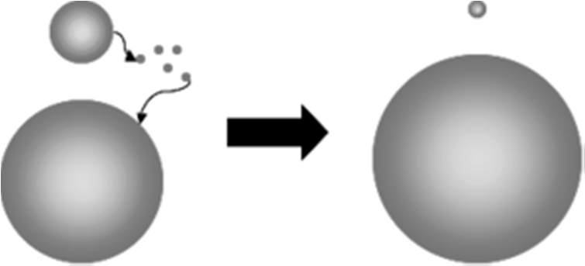
2. CROISSANCE DES CRISTAUX : « Maturation d’Oswald » Croissance des plus grosses particules aux dépend des plus petites
Principales causes :
Les changements de température et de pH pendant le stockage.
Changement de la forme cristalline (polymorphisme).
Distribution granulométrique
hétérogène.
Conséquences:
Modification des propriétés d’écoulement (diminution de la facilité d’injection des préparations parentérales, formation de sédiments durs ).
Modification de la granulométrique =>modification de la vitesse de dissolution => modification la biodisponibilité.

Slide 10
Comment limiter ce problème ?:
Eviter les températures extrêmes pendant le stockage,
Utiliser une poudre d’une granulométrie la plus serrée possible,
Utiliser des tensioactifs ,qui adsorbés à la surface des particules, empêchent le dépôt progressif,
Sélectionner la forme cristalline la plus stable,
Augmenter la viscosité du milieu par addition de macromolécules.

Slide 11
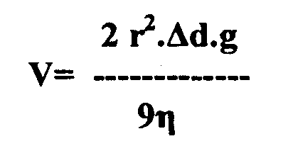
3- SÉDIMENTATION DES PARTICULES:
Vitesse de sédimentation:
Loi de STOKES :
Appliquée aux particules sphériques retrouvées dans un système dilué.
Où :
V : vitesse de sédimentation
∆d: différence de densité entre les deux phases,
g : constante d’accélération due à la pesanteur
r : rayon des particules
η : viscosité du milieu dispersant.

Slide 12
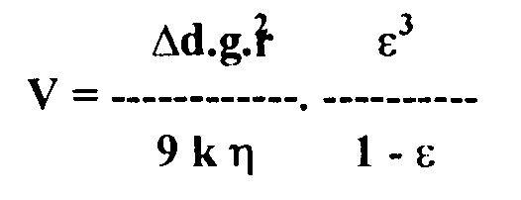
l’équation de KOZENY :
Appliquée aux suspensions concentrées
V : vitesse de sédimentation
∆d : différence de densité entre les deux phases.
g: constante de gravité
η : viscosité du liquide dispersant
k: constante de KOZENY ≈ 5
ε : facteur de porosité de la couche externe
(1 - ε) : volume de la phase interne
r : rayon des particules sphériques.

Slide 13
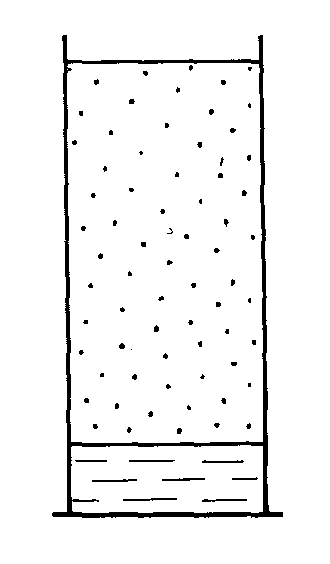
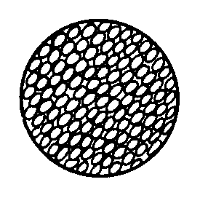
Structure du sédiment:
a) Sédiment défloculé:
Les particules sédimentent individuellement avec une vitesse relativement faible.
les plus petites remplissent les interstices existant entre les particules les plus grosses .
Elles sont fortement serrées les unes contre les autres.
=> Formation d’un sédiment de faible volume, dur ,très difficile à redisperser par agitation.( phénomène de caking)
Sédiment défloculé

Slide 14
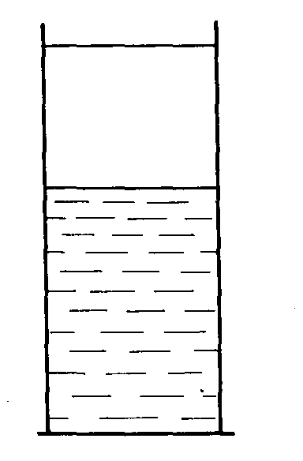
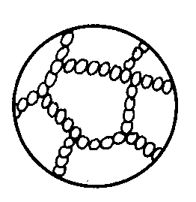
b) Sédiment floculé:
Les particules s’associent entre elles et forment des agrégats (ou flocons) contenant du liquide interstitiel.
Ces flocons sédimentent rapidement tous en même temps .
Formation d’un sédiment volumineux surmonté d’un surnageant limpide.
facile à redisperser par agitation.
Sédiment floculé

Slide 15
Comparaison des propriétés des suspensions floculées et défloculées
Propriétés : | Suspension défloculée : | Suspension floculée :
Particules : | existent en entités séparées | forment des agrégats desserrés (flocons)
Vitesse de sédimentation : | lente | rapide
Structure du sédiment : | Compact et peu volumineux | poreux et volumineux
Redispersion : | difficile | facile
Liquide surnageant : | opalescent | limpide

Slide 16
FACTEURS INFLUENÇANT LA STRUCTURE DU SÉDIMENT:
Energie de surface,
Viscosité de la suspension
Et surtout, les forces d’interactions particulaires :
forces d’attraction du type Van der Waals ,
forces de répulsion qui dépendent de la charge des particules.

Slide 17
4- POTENTIEL ZÊTA:
Charge particulaire:
La charge particulaire peut avoir des origines diverses :
Ionisation en surface des particules dispersées en milieu aqueux.
Adsorption d’ions du milieu dispersant.
Frictions existantes entre les particules dispersées.

Slide 18
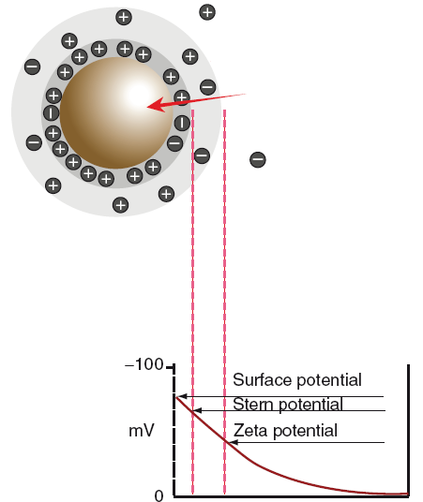
Toute particule chargée est entourée par des ions de charge opposée (contre-ions) fortement liées à elle => couche de Stern.
Couche hétérogène où le N^{bre} de charges opposées > N^{bre} d’ions de même signe que celle
de la particule => couche diffuse.
Au delà de cette dernière, les ions et les contre-ions sont en équilibre.
Ψ°= potentiel de Nernst=
Différence de potentiel entre la surface de la particule et de la phase dispersante.
Particule chargée négativement

Slide 19
Potentiel zêta = potentiel électrocinétique: Ψz
C’est le potentiel entre la limite de la couche fixe des contre ions et la distance où l’électroneutralité est rétablie.
Si Ψz , les particules se repoussent car les forces de répulsion prédominent => pas de floculat.
Si addition d’ions de charge opposée à celle des particules qui vont neutraliser le Ψz => inversion des forces et les particules peuvent donner des floculats.

Slide 20
5- LA VISCOSITÉ:
La viscosité(η) est la résistance d’un liquide à l'écoulement.
τ: force de cisaillement
D: vitesse de cisaillement
Comportement rhéologique:
η= τ /D
COMPORTEMENT RHÉOLOGIQUE
PRODUITS NEWTONIENS
PRODUITS NON NEWTONIENS
PLASTIQUE
PSEUDO-PLASTIQUE
DILATANT
THIXOTROPE

Slide 21
a)Newtonien:
Pas de changement de la viscosité par agitation.
b)Pseudo- plastique:
viscosité au repos élevée qui diminue par agitation.
d)Plastique:
Caractérisé par un seuil d’écoulement c à d il faut atteindre une certaine force pour que la viscosité diminue.
c)Dilatant:
augmentation de viscosité par augmentation de la vitesse de cisaillement
e) Thixotrope:
viscosité de repos diminue par agitation et ne reprend que lentement sa valeur de départ.

Slide 22
Le choix des agents viscosifiants s’oriente de préférence vers :
les produits pseudoplastiques tels que:
les gommes
les dérivés de la cellulose
les produits thixotropes comme:
Bentonites,
Carboxyméthylcelluose
Aérosil

Slide 23
V- FORMULATION DES SUSPENSIONS:
1- QUALITÉS REQUISES:
Le principe actif mis en suspension ne doit pas sédimenter rapidement ;
remise en suspension facile et homogénéité suffisante.
La suspension doit avoir une certaine viscosité autorisant son écoulement ;
la suspension doit être stable chimiquement et physiquement.
Les suspensions parentérales , oculaires et auriculaires doivent être stériles.

Slide 24
2- STRATÉGIES DE FORMULATION:
Formulation des suspensions
floculation des particules
Augmentation de la viscosité
Par les électrolytes
Par les polymères
Par les tensioactifs

Slide 25
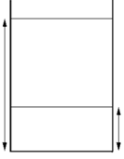
2-1- FLOCULATION DES PARTICULES:
floculation par les électrolytes:
Principe:
Diminuer le potentiel zêta des particules chargées par addition d’électrolytes (NaCl , KCl, sels de phosphates, de citrate)
Comment?
détermination du potentiel zêta des particules en fonction de l’addition de concentrations croissantes d’électrolytes
Le suivi de la valeur F : H_{U} / H_{o} (Hauteur ultime du sédiment / hauteur originale de la préparation).
Ho
Hu
F=
H_{o}
Hu
Volume du sédiment

Slide 26
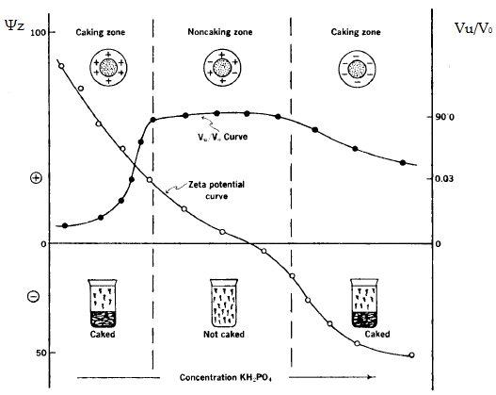
Exemple: sous nitrate de Bismuth floculé par le KH₂PO₄
1) les particules ont un Ψz positif élevé et se repoussent; la suspension présente le phénomène de “CAKING” .
2)L’addition de KH₂PO₄ provoque d’abord une neutralisation de la charge des particules. Le potentiel zêta diminue, les forces de répulsion deviennent faibles, les particules floculent (zone de “NON CAKING”).
(1)
(2)
(3)
3) Au delà d’un certain taux de KH₂PO₄, les particules prennent une charge négative, le Ψz (négatif) et les forces de répulsion augmentent, le phénomène de “CAKING” réapparaît.

Slide 27
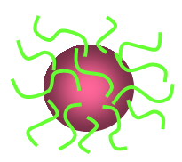
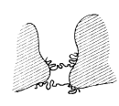
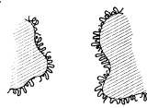
Floculation par les polymères:
2 mécanismes possibles:
Formation de ponts entre les particules.
Ex: argiles
Stabilisation par l’éffet stérique.
Ex: PEG,
copolymère d’oxyde d’éthylène et d’oxyde de propylène.

Slide 28
Floculation par les agents tensioactifs:
Les tensioactifs ioniques (cationiques ou anioniques) de signe contraire à la charge des particules agissent comme des électrolytes.
Les tensioactifs non ioniques peuvent relier les particules entre elles par un mécanisme similaire à celui des polymères.

Slide 29
2-2-AUGMENTATION DE LA VISCOSITÉ :
(Méthode de SAMYN)
Principe:
Augmenter fortement la viscosité du véhicule dispersant afin d'empêcher la sédimentation des particules (dont la taille est généralement >15 µm) en formant un véhicule structure.
On utilise des agents de suspension (épaississant)
les plus utilisés :
D’origine naturel: gélatine, gommes, agar, argiles
D’origine synthétique:
- dérivés de la cellulose: EC,CMC,HPMC…
- les polymères de l’acide acrylique (carbopol® )
- PVP
Argiles colloïdales: Bentonite, Veegum ® , Laponite

Slide 30
VI- PRÉPARATION DES SUSPENSIONS:
La préparation des suspensions nécessite un broyage du PA à suspendre et l’ajout de plusieurs excipients tels que:
Des mouillants
Des agents floculant.
Agents de suspension
Édulcorants
Systèmes tampons
conservateurs
Anti oxydants
Aromatisants
Colorants

Slide 31
Réduction de la taille des particules:
La taille des particules doit être très fine et homogène :
1 – 50 µm suspensions buvables
3 - 5 µm suspensions injectables
Méthode de micronisation:
Voie chimique
Voie physique

Slide 32
Par voie chimique:
Par précipitation contrôlée:
Par synthèse dans le milieu:
EX :l’obtention de Mg(OH)₂ par réaction Mg(SO4) avec NaOH à chaud.
Par modification du pH.
Appliquée au PA ayant des solubilité différente en fonction de pH.
EX : sulfamide Na⁺ + H⁺ sulfamide
Par dessiccation des solutions :
Lyophilisation.
Nébulisation.

Slide 33
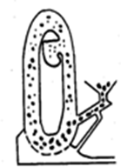
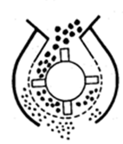
Par voie physique:
Le microbroyage à sec :
en utilisant des broyeurs tels que :
Les microniseurs à air comprimé ou broyeurs à jet .
Le broyeur à percussion
Le microbroyage en milieu liquide:
Les broyeurs planétaires à boulets.
Les broyeurs colloïdaux

Slide 34
PREPARATION DES SUSPENSIONS SECHES :
Préparations contenant tous les ingrédients usuels nécessaires à la fabrication d’une suspension à l’exception du liquide de dispersion.
Préparations réservées aux PAs rapidement dégradés en présence d’eau ( ex : les antibiotiques).
La fabrication des suspensions sèches consiste :
soit à réaliser les mélanges à sec des différents ingrédients de la formulation,
soit à préparer les suspensions sous leur forme liquide, puis à éliminer l’eau par lyophilisation.

Slide 35
VII- CONTROES DES SUSPENSIONS:
Facilité de Remise en suspension :
Volume de sédimentation:
Examen rhéologique
Granulométrie
pH
Potentiel zêta: mesure de la mobilité électro phorétique dans un champs électrique.
Propreté microbiologique
Essais de stabilité.
Dosage du PA

Slide 36
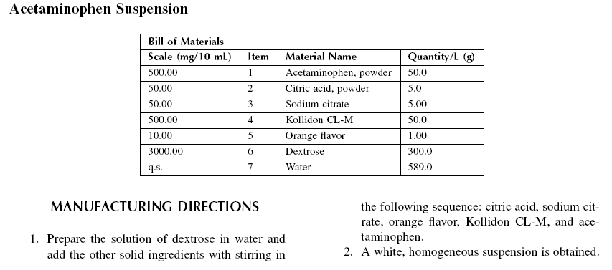

Slide 37
